Slide 1

DESAFÍO 3 CONSTRUYENDO UN CLASIFICADOR
GRUPO 5
Diez, agustín
Kantor, luna
Suárez Gurruchaga, carlos r.

Slide 2

contenido
INTRODUCCIÓN
Problemática.
Encuesta.
ANALISIS
Análisis de variables explicativas.
CONCLUSION
Propuesta.
Análisis de variable target.
Supuestos.

Slide 3


INTRODUCCION - Problematica a abordar
En algunas ocaciones y principalmente en la etapa adolescente, se presentan casos de violencia en una relación, las cuales a veces, van aumentando y tornándose cada vez más graves, evolucionando en relaciones violentas. Es por ésto que hay que estar atentos a las señales, para asi identificar cuando es mas sano cortar ésa relacion.
Muchas de estas señales pueden pasar desapercibidas o ser naturalizadas, debido al vinculo emocional que se tiene con la pareja. Por ésto es clave detectar y así desenmascarar lo que realmente está ocurriendo, para así evitar que la situación empeore.

Slide 4

Introduccion - Propuesta
Es por ésto que venimos a plantearles una propuesta. Un clasificador que pueda detectar a partir de un set de preguntas, si una relación es violenta o no lo es.

Slide 5
Introduccion - Set de preguntas
1- Cuando no están juntos/as, ¿tu pareja te controla preguntándote con quién estás, dónde y qué estás haciendo mensajeándote por celular?
2- ¿Revisa los mensajes de tu celular o te pidió la contraseña de tu correo electrónico, Facebook o Instagram como “prueba de confianza”?
3- ¿Te acusa de haber sido infiel o coquetear con otras/os?
4- ¿Sentís que están permanentemente en tensión y que, hagas lo que hagas, se irrita o te culpabiliza de sus cambios de humor?
5- ¿Le molesta que hagas actividades de manera independiente, como estudiar, trabajar, visitar amigos/as, ir al gimnasio o elegir quedarte solo/a en tu casa?
6- ¿Sentís que te alejaste o perdiste contacto con amigos/as o familiares desde que estás en pareja?
7- ¿Te dice cómo tenés que vestirte o cómo debe ser tu apariencia?
8- ¿Menosprecia en público o en privado tus opiniones?
9-¿Te dice que todo lo que hacés está mal o que no servís para nada?
10- ¿Te amenaza con lastimarse/te si no lo/la obedecés o si querés terminar la relación?
11- Después de un episodio violento, ¿se muestra cariñoso/a o atento/a y promete que nunca más lo hará y todo cambiará?
12- ¿Indaga o cuestiona tus noviazgos anteriores?
13- ¿Te sentís presionado/a a realizar determinadas prácticas sexuales por temor a que te deje?

Slide 6


Introduccion - respuestas
Se buscó que las respuestas sean concisas, por lo que se las acoto a TRES posibles opciones (SIEMPRE - A VECES - NUNCA)

Slide 7
Introduccion - Supuestos y aclaraciones
TODAS LAS PERSONAS ENCUESTADAS, ESTAN TRANSITANDO UNA RELACION.
LA ENCUESTA FUE REALIZADA A PERSONAS MAYORES A 14 AÑOS Y MENORES A 80 AÑOS.
VAMOS A CONSIDERAR "EPISODIO VIOLENTO" DE LA PREGUNTA TARGET, COMO VIOLENCIA FISICA HACIA LA PAREJA.
“Después de un episodio violento, ¿se muestra cariñoso/a o atento/a y promete que nunca más lo hará y todo cambiará?”
VAMOS A CATALOGAR A UN NOVIAZGO VIOLENTO A AQUEL QUE DESARROLLE VIOLENCIA FISICA.
PARA EL TARGET, CONSIDERAREMOS COMO CASO POSITIVO(y=1), CUANDO HAYA OCURRIDO ALGUN TIPO DE EPISODIO VIOLENTO(RTA: SIEMPRE / A VECES), Y CASO NEGATIVO(y=0), EN CASO DE QUE NO HAYA OCURRIDO EL HECHO VIOLENTO (RTA: NUNCA).

Slide 8
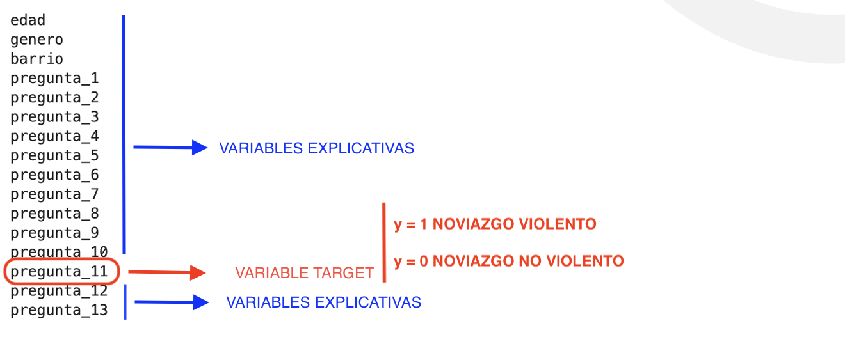
Analisis del dataset
Se trabaja con un dataset con 5676 registros, provisto por la ciudad de buenos aires, el cual luego de realizar la limpieza y preparacion de los datos, queda con 5622 registros.
Las features que presenta nuestro dataset son:

Slide 9
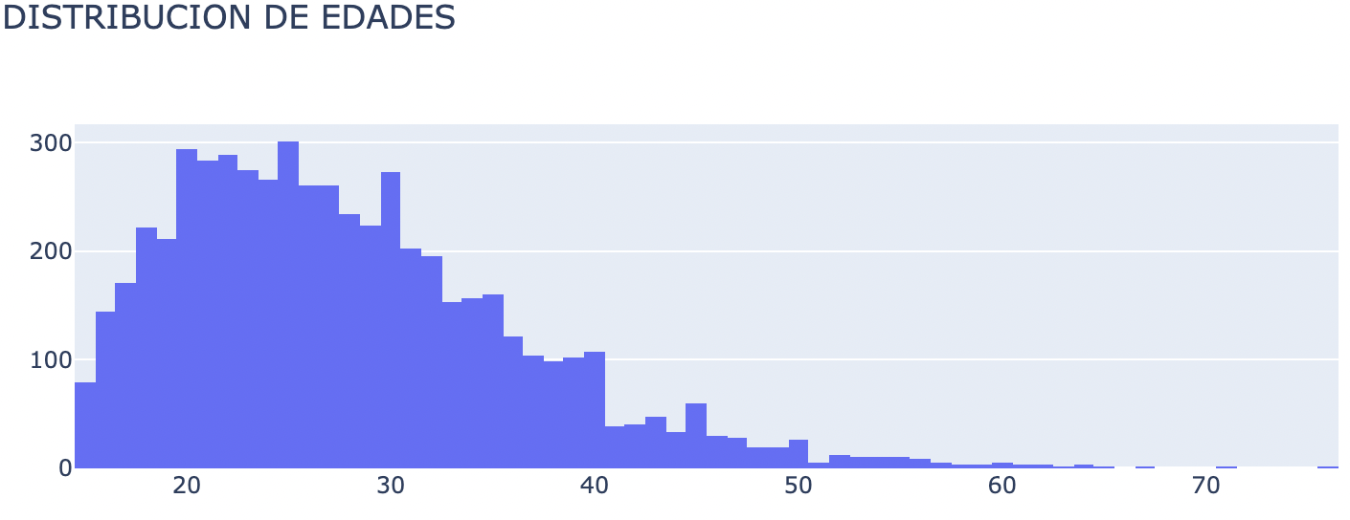
Analisis del dataset – EDAD (15 - 80)

Slide 10
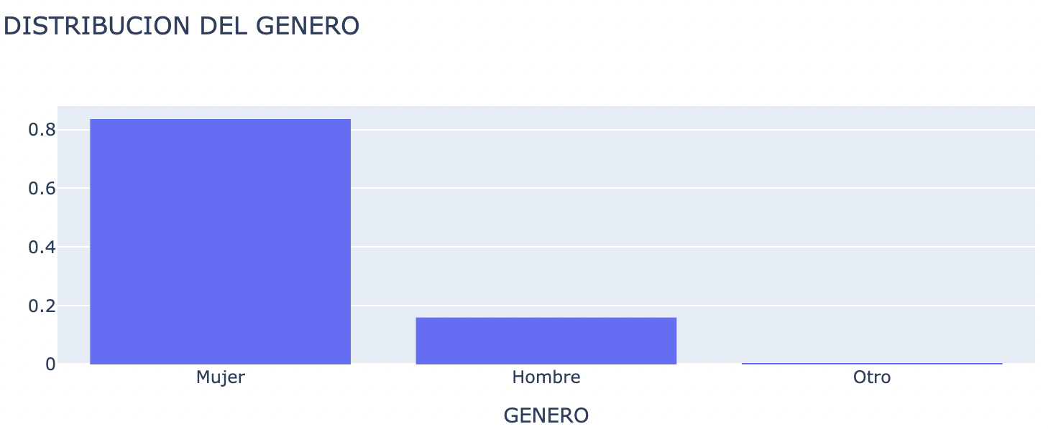
Analisis del dataset – genero

Slide 11
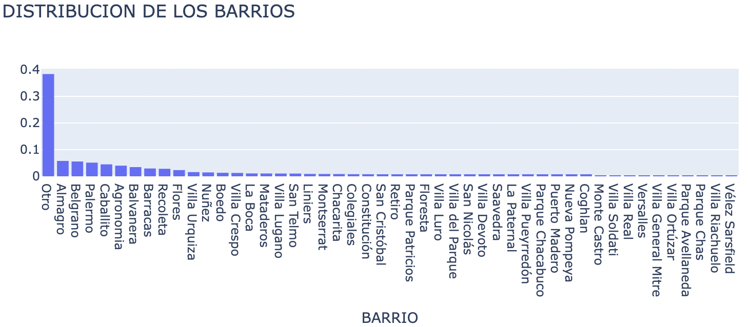
Analisis del dataset – barrio

Slide 12
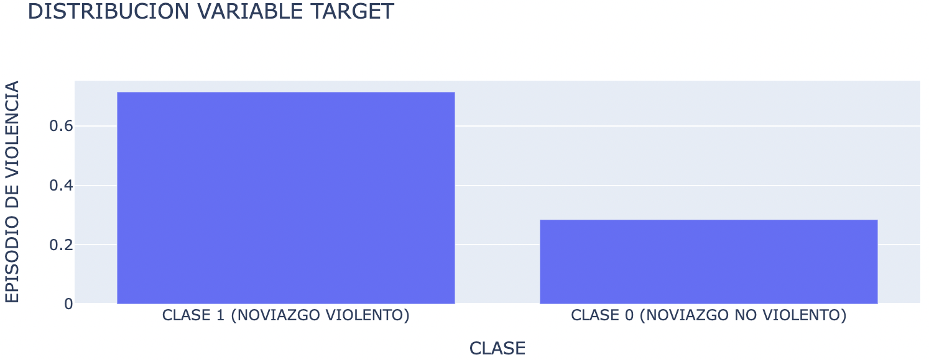
Analisis del dataset – TARGET

Slide 13
CONCLUSION:
PUDIMOS DESARROLLAR UN MODELO, QUE CLASIFICA UN NOVIAZGO VIOLENTO CON UNA SENSIBILIDAD DEL 94%. ESTO QUIERE DECIR QUE DE CADA 100 NOVIAZGOS QUE EFECTIVAMENTE SON VIOLENTOS, NUESTRO MODELO ES CAPAZ DE CLASIFICAR CORRECTAMENTE 94 COMO VIOLENTOS.

Slide 14
Muchas gracias
Grupo 5

